Slide 1
Современное состояние и перспективы развития федеральной службы гражданской обороны

Slide 2
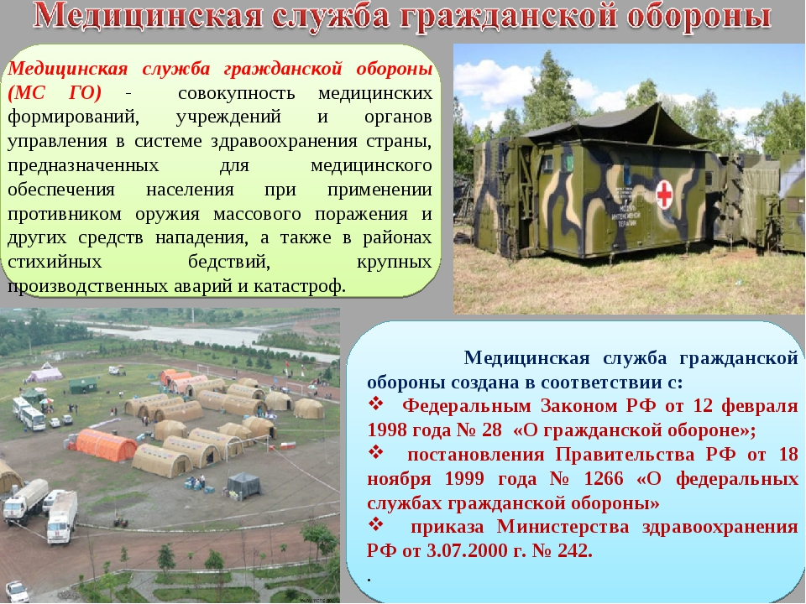

Slide 3
Начальниками МСГО являются:
1. федеральной МСГО — первый заместитель Министра здравоохранения Рос­сийской Федерации;
2. субъектов Российской Федерации, городов, городских районов — руководители органов управления здравоохранением субъектов Российской 3. Федерации, городов, городских районов; сельских округов — главные врачи округов (главные врачи центральных рай­онных больниц);
4. организаций — главные врачи медико-санитарных частей этих организаций, заведующие здравпунктами.

Slide 4
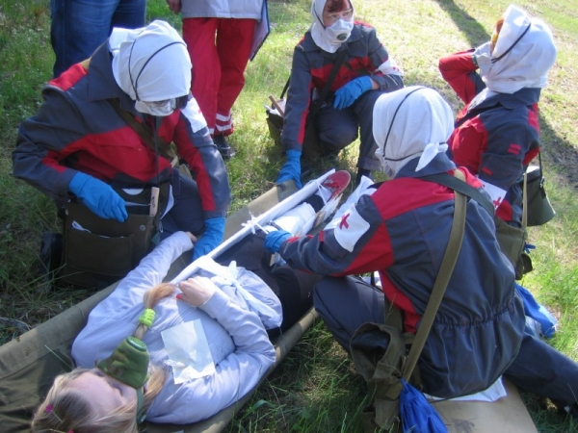

Slide 5
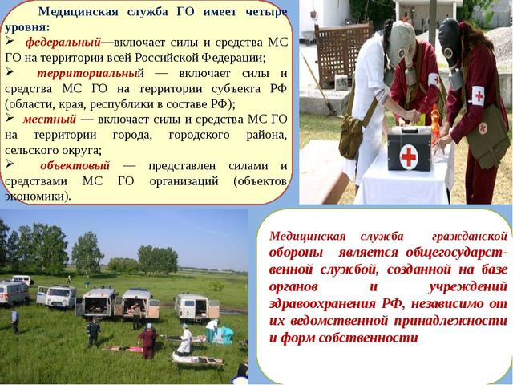

Slide 6
Появление Гражданской обороны – это эволюционный, естественный процесс. Преобразование МВПО в Гражданскую оборону ознаменовало начало качественно нового этапа в развитии защиты населения и территорий от опасностей военного характера и, прежде всего, разработки и последовательного формирования стройной системы взглядов на комплексную защиту всего населения, объектов и отраслей народного хозяйства страны от оружия массового поражения, ликвидацию последствий его применения.

Slide 7
